Slide 1
Apáczai Csere János Szakközépiskola
Dombóvár Hungary

Slide 2
Dombóvár
Grad Dombóvár se nalazi na tromeđi triju južnih županija: županije Tolna, Baranja i Somogy. Na južnoj strani županija teče rijeka Kapos.

Slide 3
Grad Dombóvár se rasprostire na površini od 78,48 kvadratnih kilometara. Broj stanovnika je prema zadnjim statističkim mjerenjima 18.849.

Slide 4
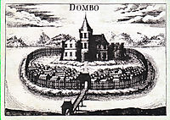
Régi történelmünk
Na ulazu grada se nalazi ruinirana „Golyavárkert” utvrda iz vremena turske vladavine.

Slide 5
Grad okružuju plodna zemljista. Stanovnici Dombóvár-a su se do 1900-tih godina bavili pretežno zemljoradnjom. Na prijelazu stoljeća se grad počeo industrijalizirati usljed čega je počeo rasti broj stanovnika.

Slide 6
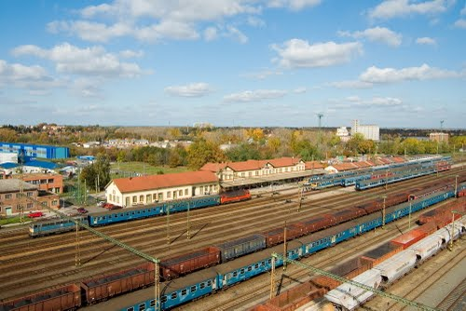
Za razvoj grada je od velikog značaja bila izgradnja željeznice. Dombóvár je i danas važno željeznicko čvoriste.

Slide 7
Toplice Gunaras
Ljekovita voda ovih toplica je nadaleko poznata. Ljekovito djeluje na reumatske bolesti, bolesti probavnih organa, ženske bolesti i kožne bolesti.

Slide 8
Toplice Gunaras su poznate i po wellness uslugama.

Slide 9
Jezero „Tüske”
Tu se nalazi najveće ribarsko, umjetno jezero županije Tolna.

Slide 10
Dugo je 7km, ukune površine od 53 hektara.

Slide 11
Szigeterdő
„Szigeterdő” je najveći park grada.

Slide 12
Park je ujedno i memorijalni park” Kossuth”, u kojem se nalaze kipovi mađarskih velikana.

Slide 13
Apáczai Csere János Szakközépiskola
Naša škola je osnovana 1915. godine. Zgrada na slici predstavlja školu, koja je u ovom izdanju od 1927. godine.

Slide 14
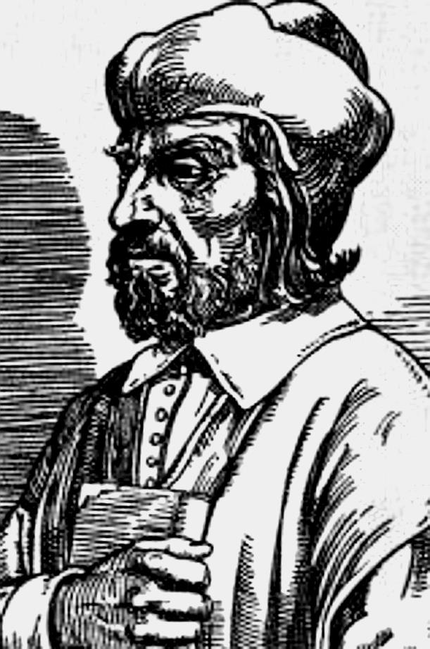
Slika danas. Škola je dobila ime po Apáczai Csere János-u, poznatom filozofu, autoru pedagoških djela i piscu porve mađarske enciklopedije.

Slide 15
Školia broji 550 ucenika. Na kraju 14. razreda obavezno se polaže maturalni ispit. Struke, odnosno usmjerenja u našoj školi su slijedeća: trgovačko, ekonomsko, prometno, informatičko i redarstveno-policijsko usmjerenje.

Slide 16
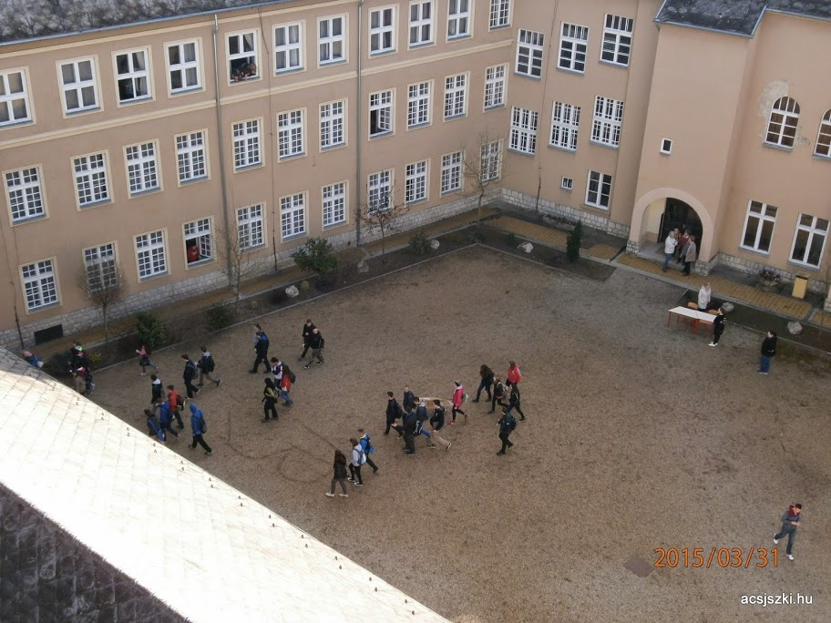
U untrašnjem dvorištu škole su učenici za vrijeme odmora i lijepog vremena.

Slide 17
Prije nekoliko godina je obnovljen učenicki dom.

Slide 18
Škola iz ptičje perspektive. U pozadini su tornjevi katoličke crkve.

Slide 19
Obilježavamo stogodišnjicu postojanja. Mjesto svečanosti je nekadšnja kapela.

Slide 20
Prijem u biblioteci.

Slide 21
Opraštamo se od maturanata.

Slide 22
Ples učenika u narodnoj nošnji.

Slide 23
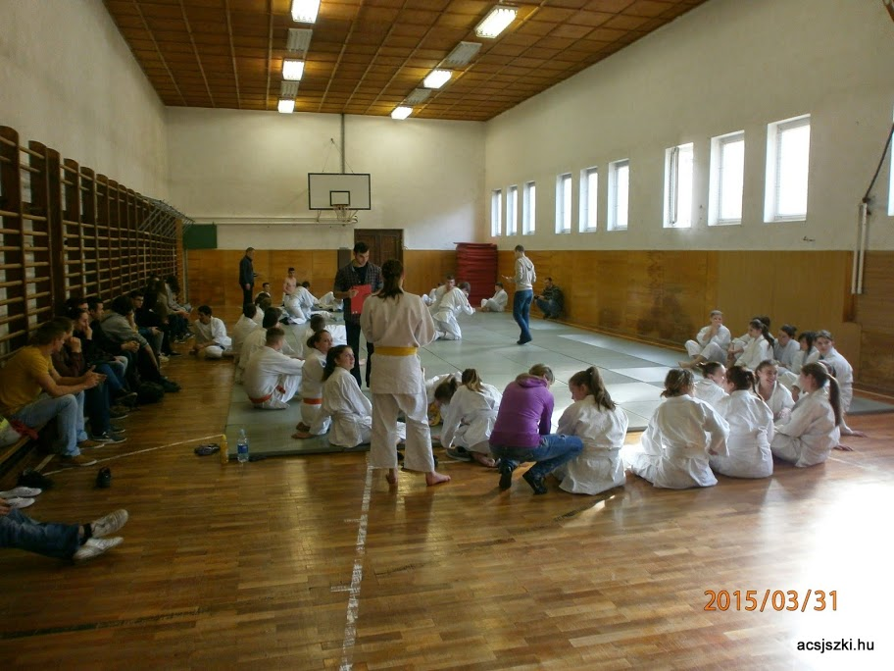
Učenici redarstveno-policijskog usmjerenja na natjecanju u judo disciplini.

Slide 24
Učenici redarstveno-policijskog usmjerenja na zadatku na Balatonu.

Slide 25
Učenici prometnog usmjerenja na praksi na željezničkom kolodvoru.

Slide 26
Na ispitu.

Slide 27
Slobodno vrijeme.
U ženskom nogometu postižemo dobre rezultate.

Slide 28
Organizirana šetnja kroz prirodu.

Slide 29
Naravno, poklonici smo dobre kulinarije.

Slide 30
Ni kiša nam nije pokvarila izlet biciklima.

Slide 31
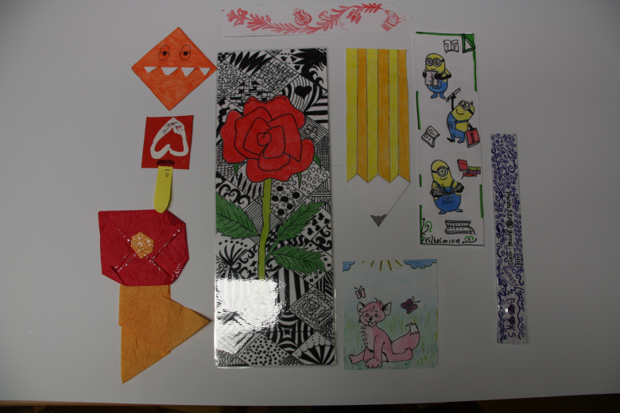
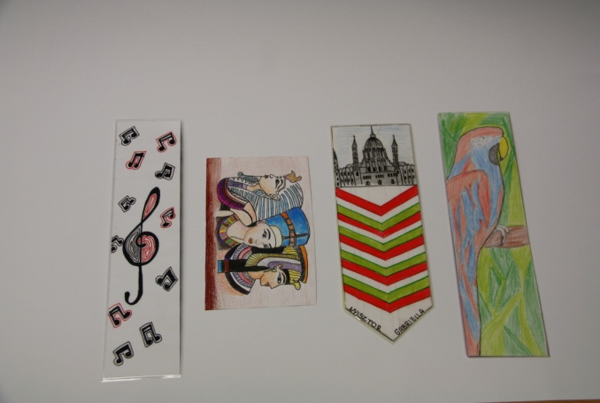
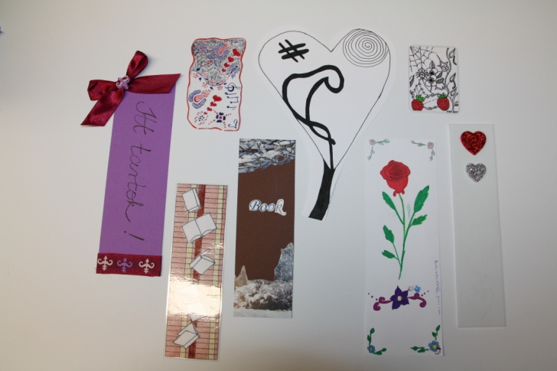
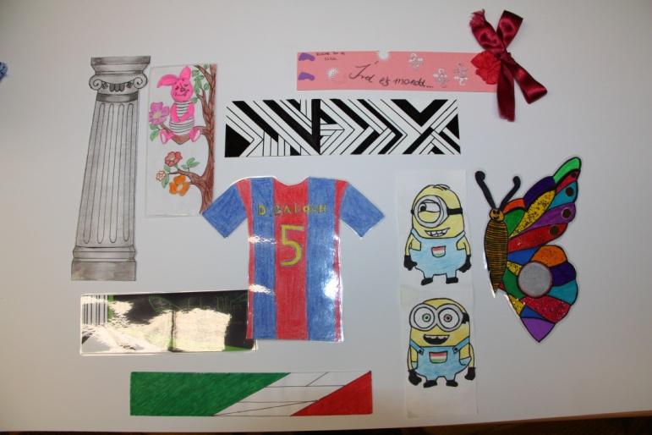
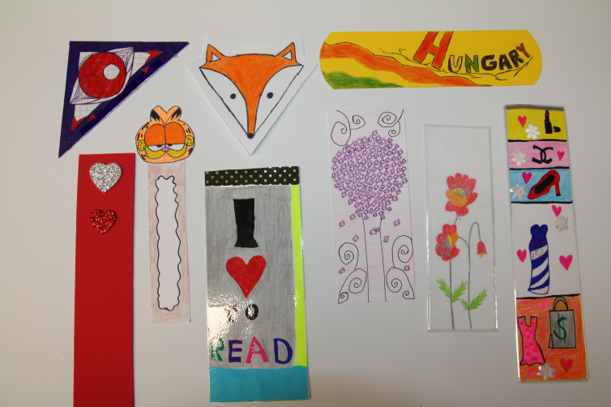
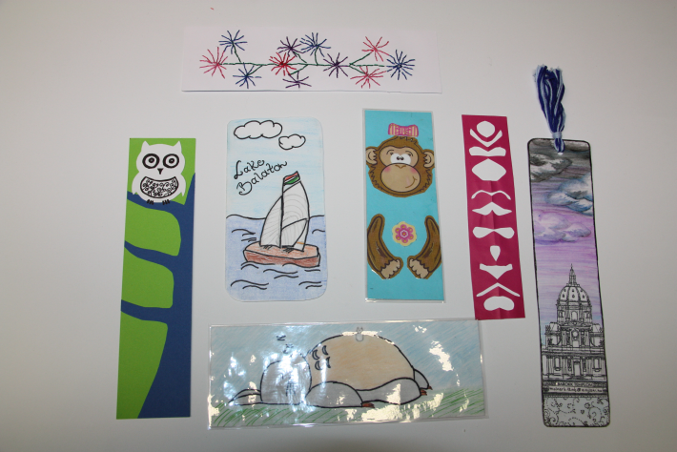
The School Library Rocks !

Slide 32
Pozdrav iz Mađarske!
Posjetite naš grad i našu web-stranicu!
www.acsjszki.hu
http://www.3dpano.hu/Dombovar/Dombovar.html

